Slide 1
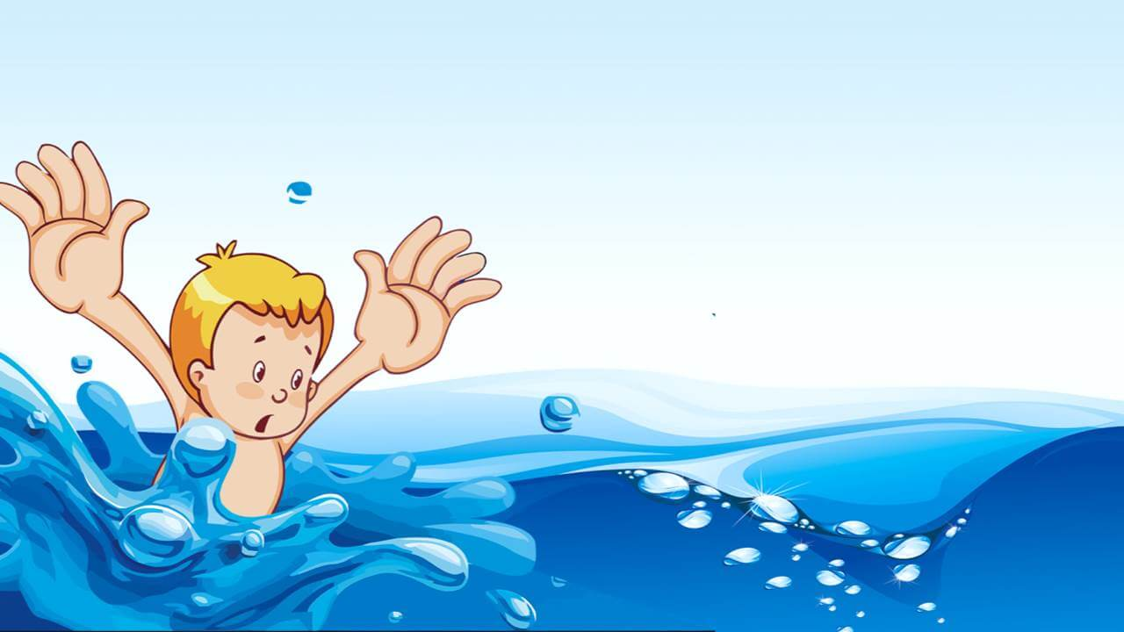
学生防溺水

Slide 2
https://www.ypppt.com/
随着夏季来临，中小学生游泳溺水事故进入高发期。教育局发出紧急通知，明确要求中小学生不准私自下水游泳；不到无安全保障的水域游泳。

Slide 3
目录
01
远离野外危险水域
02
游泳的注意事项
03
同伴落水不要错误施救
04
同伴落水，如何正确施救
05
不慎落水，如何自救

Slide 4
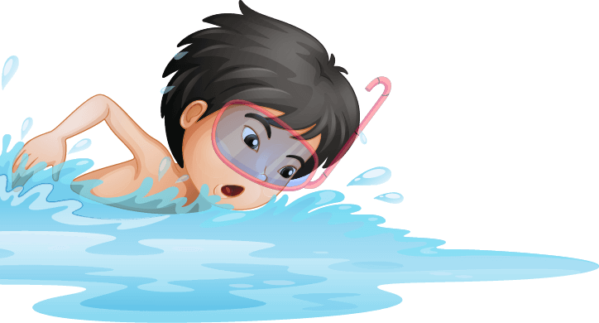
天气渐热，小学生溺水事件不断！

Slide 5
同学们，请说说你身边的哪些地方容易发生溺水？

Slide 6
01
远离野外危险水域

Slide 7
一般发生溺水的地点在：水库、水坑、河流、溪边，游泳池……
\

Slide 8
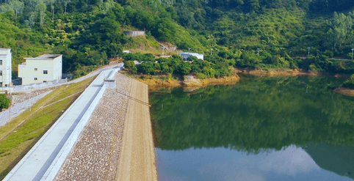
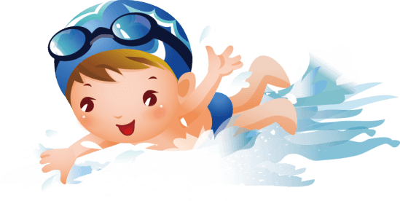
水库

Slide 9
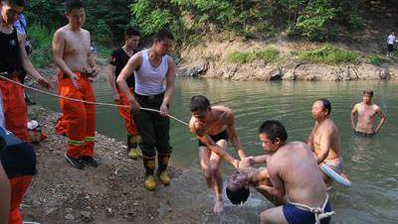
水库
水库水深，
经常发生儿童溺水事件！

Slide 10
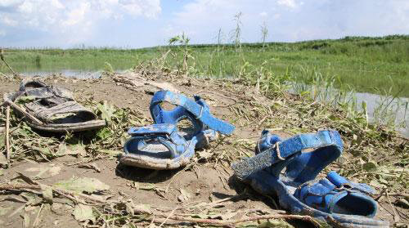
水坑
哈尔滨8名男孩村中深水
坑戏水 3人溺水身亡

Slide 11
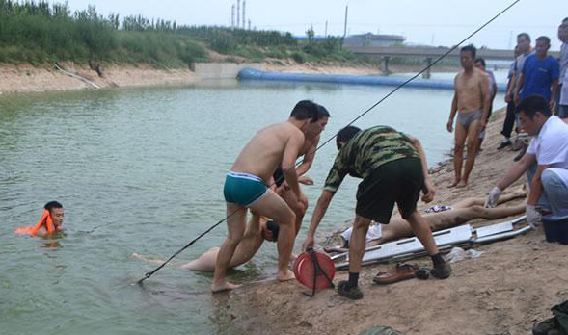
河流

Slide 12
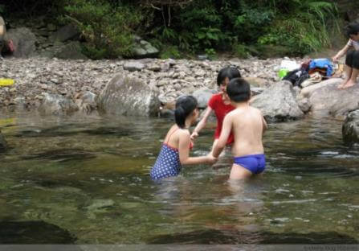
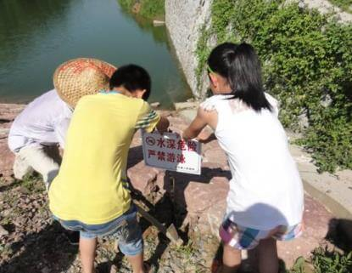
溪边

Slide 13
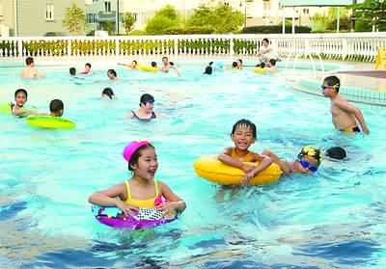
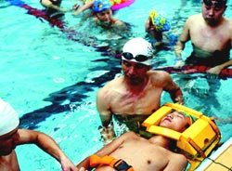
溪边

Slide 14
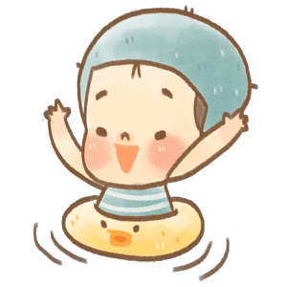
为什么游泳池也会发生溺水呢
“在人们惯性思维里，都觉得在河里或水库里游泳比较危险。其实从最近几年的经验看，游泳池里出意外的案例也特别多，而且有增多的趋势。”

Slide 15
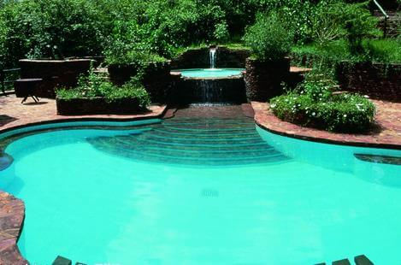
2014年7月3日，一名9岁孩子在三亚某酒店游泳时不幸溺亡；
2014年7月4日，8岁男孩在海口市现代花园小区游泳池溺亡；……
Notes:
https://www.ypppt.com/

Slide 16
你知道吗
人在溺水后，
2分钟后将失去意识；
4-6分钟身体将遭受不可避免的伤害
如果在野外落水，很难被及时营救，从而溺水死亡。

Slide 17
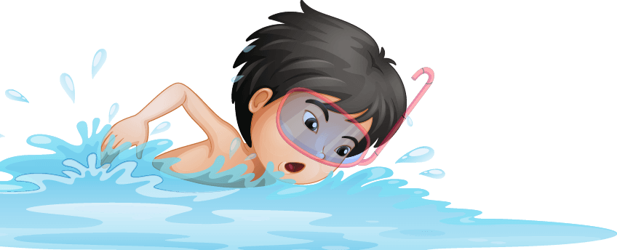
所以，不管是野外的小溪河流水库，还是游泳池，都可能会发生溺水危险，同学们不仅要远离野外危险水域，在正规游泳池，也要牢记游泳安全。

Slide 18
02
游泳注意事项

Slide 19
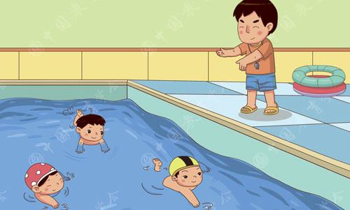
选择正规、安全的游泳场所

Slide 20
03
不要错误施救

Slide 21
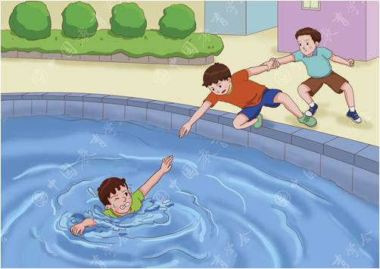
1.不能手拉手施救
落水者力大无比，稍不留神就会被溺水者拉下水，造成连环溺水的悲剧。

Slide 22
04
如何正确施救

Slide 23
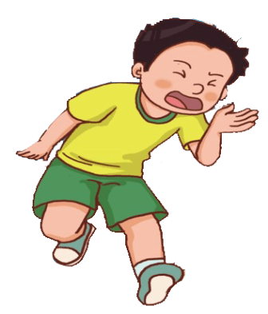
1.第一时间大声呼叫
碰到有人溺水，第一时间要大声呼叫，派出一人去寻求成人的帮助（如果有多个同伴在一起的话）
有人落水啦

Slide 24
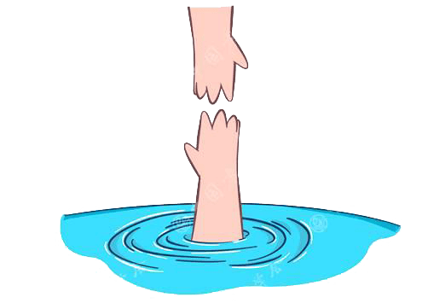
2.高年级同学还可以
高年级同学和在有条件的情况下，除了呼叫大人，还可以这样做：

Slide 25
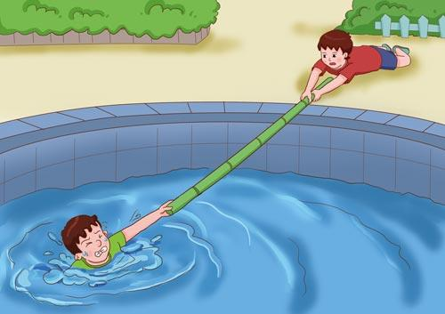
寻找竹竿、树枝等，俯身趴下来，慢慢将溺水者拉上岸。

Slide 26
05
如何正确自救

Slide 27
千万不要惊慌
不慎落入水中，千万不要惊慌，要采取正确的措施自救，以便争取获救的机会。

Slide 28
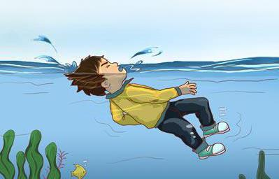
如果你不习水性，应迅速把头向后仰，口向上，尽量使口鼻露出水面，不能将手上举或挣扎，以免使身体下沉。

Slide 29
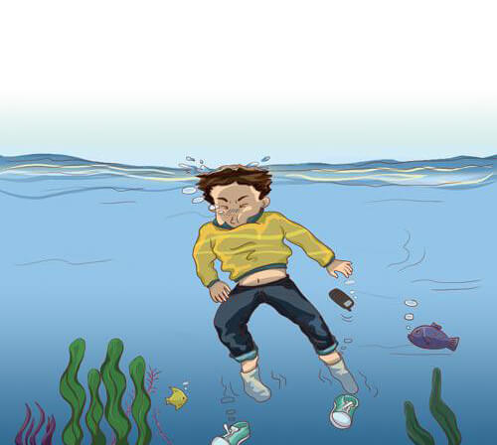
及时甩掉鞋子和口袋里的重物，但不要脱掉衣服，因为它会产生一定的浮力，对你有很大帮助。

Slide 30
更多精品PPT资源尽在—优品PPT！
www.ypppt.com
PPT模板下载：www.ypppt.com/moban/ 节日PPT模板：www.ypppt.com/jieri/
PPT背景图片：www.ypppt.com/beijing/ PPT图表下载：www.ypppt.com/tubiao/
PPT素材下载： www.ypppt.com/sucai/ PPT教程下载：www.ypppt.com/jiaocheng/
字体下载：www.ypppt.com/ziti/ 绘本故事PPT：www.ypppt.com/gushi/
PPT课件：www.ypppt.com/kejian/
Notes:
模板来自于 优品PPT https://www.ypppt.com/

